Slide 1
Java高级编程
第八章 CRUD
2018

Slide 2
CRUD是什么
软件系统中数据库或持久层的基本操作
  Create
  Read / Retrieve
  Update
  Delete
经常用到的基本操作
  PlayFramework中提供了CRUD模块来快速生成基本的数据管理功能

Slide 3
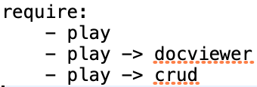
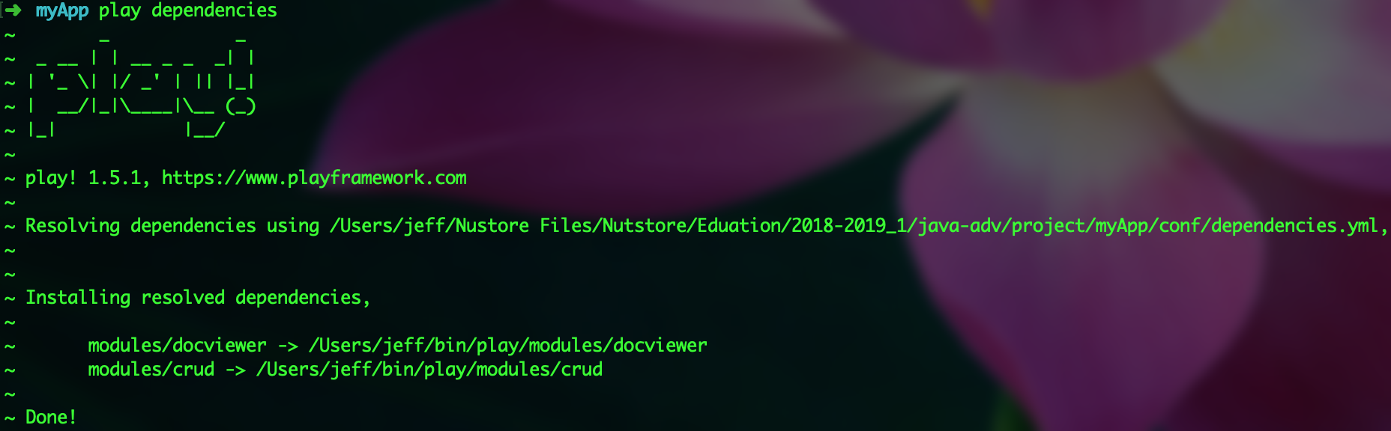
启用CRUD模块
/conf/dependencies.yml
添加
  require:
    - play -> crud
加载依赖
  play dependencies
再次执行play eclipsify

Slide 4
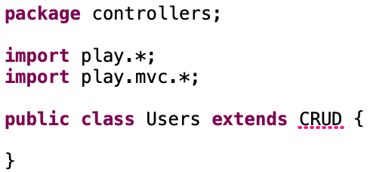
启用CRUD模块
添加CRUD的访问路由
  conf/routes
为希望加入CRUD管理的模型添加控制器
  添加app/controllers/Users.java类
  派生自controllers.CRUD
  注意类的命名
    控制器类是模型类加’s’

Slide 5
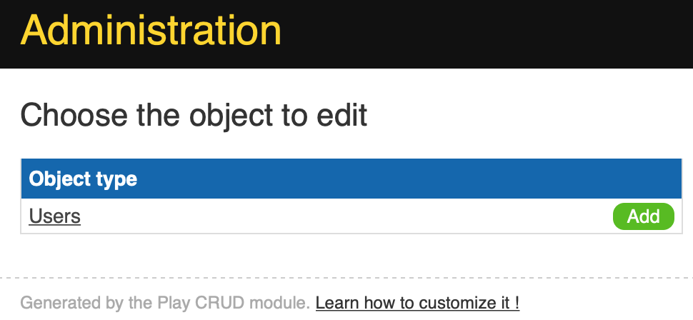
启用CRUD模块
访问localhost:9000/admin
尝试进行增删改查操作

Slide 6
存在的问题
没有数据验证
  必填项（@Required）
  密码显示明码（@Password）
  Email格式（@Email）
  字符串最大长度（@MaxSize，@MinSize）
数据列表显示类名而不是记录名
  Override toString()

Slide 7
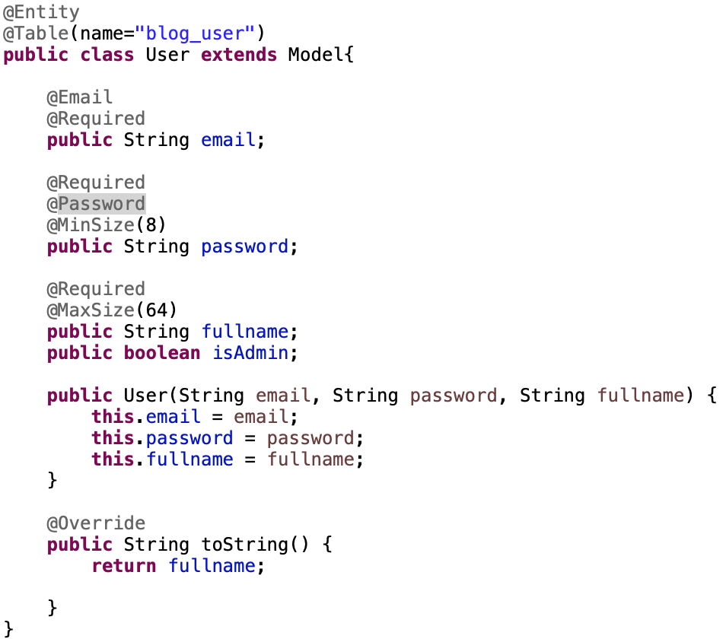

解决问题

Slide 8
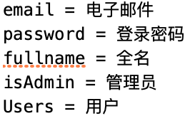
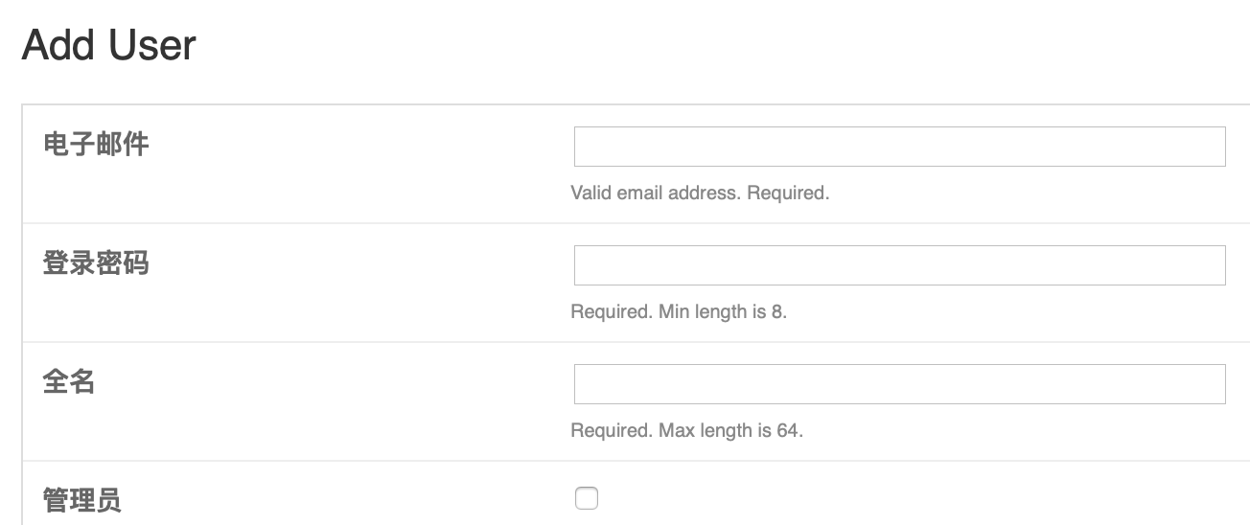
修改表单上的文本
conf/messages

Slide 9
修改CRUD的列表默认视图布局
现在直接使用CRUD模块的默认列表布局
首先拷贝一份CRUD模块的Users的列表布局
  play crud:ov --template Users/list
  编辑app/views/Users/list.html
    IDE中刷新文件列表
    修改list.html（例如改为email和fullname和两列）

Slide 10

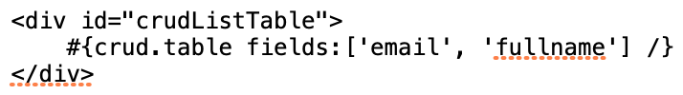
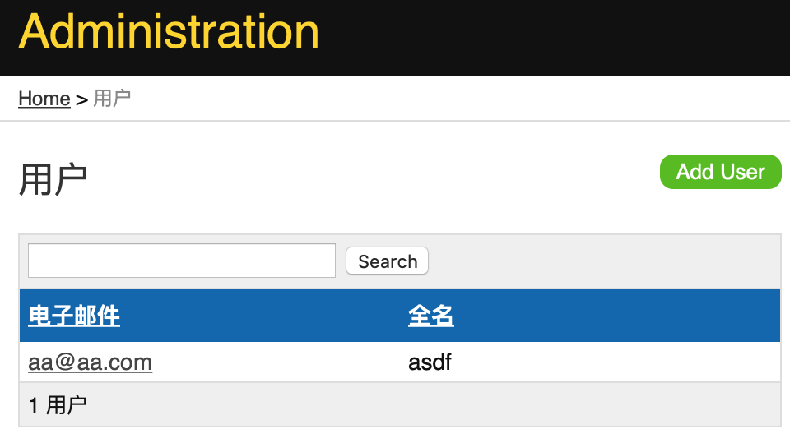
修改CRUD的列表默认视图布局
改为

Slide 11
package models;
import java.io.File;
import java.io.FileInputStream;
import java.io.FileNotFoundException;
import javax.persistence.Entity;
import javax.persistence.Lob;
import javax.persistence.Table;
import play.db.jpa.Blob;
import play.db.jpa.Model;
import play.libs.MimeTypes;
@Entity
@Table(name="blog_user")
public class User extends Model{
public String email;
public String password;
public String fullname;
public String isAdmin;
public User(String email, String password, String fullname) {
this.email = email;
this.password = password;
this.fullname = fullname;
}
}

